Slide 1
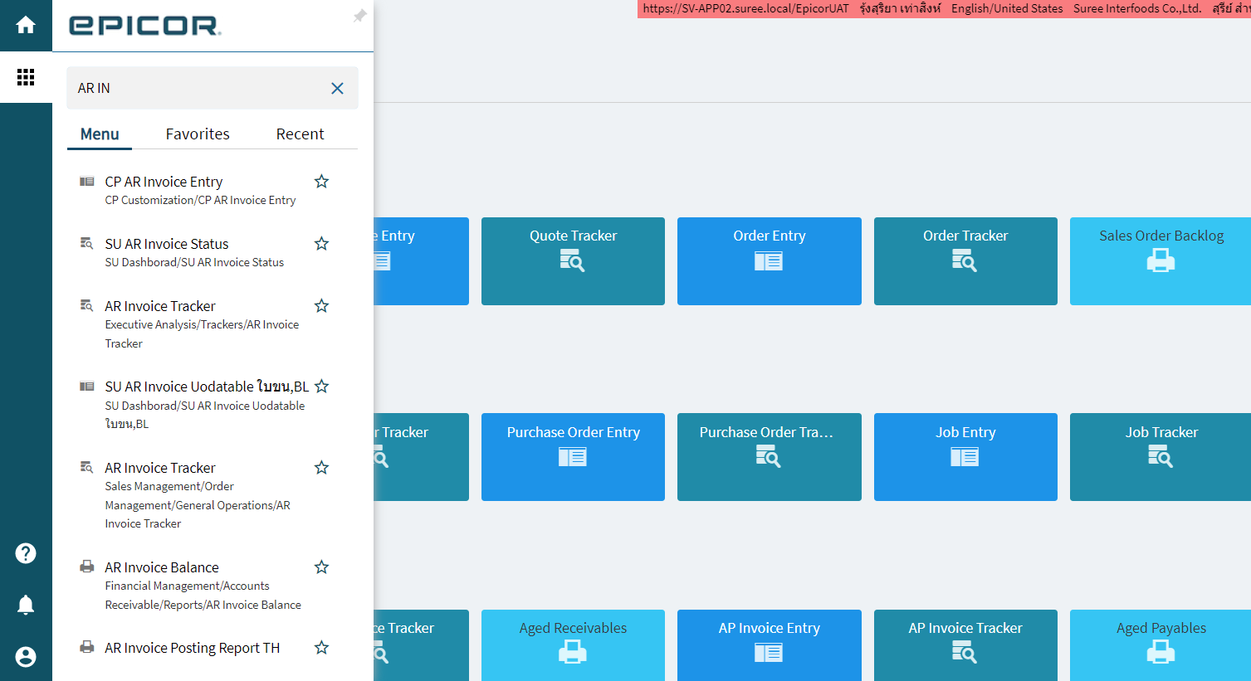
การเปิด Invoice ค่ามัดจำสินค้า (กรณี 30% , 70% , 100% )
1
1. พิมพ์ค้นหา CP AR INVOICE ENTRY
2. คลิก CP AR INVOICE ENTEY
2

Slide 2
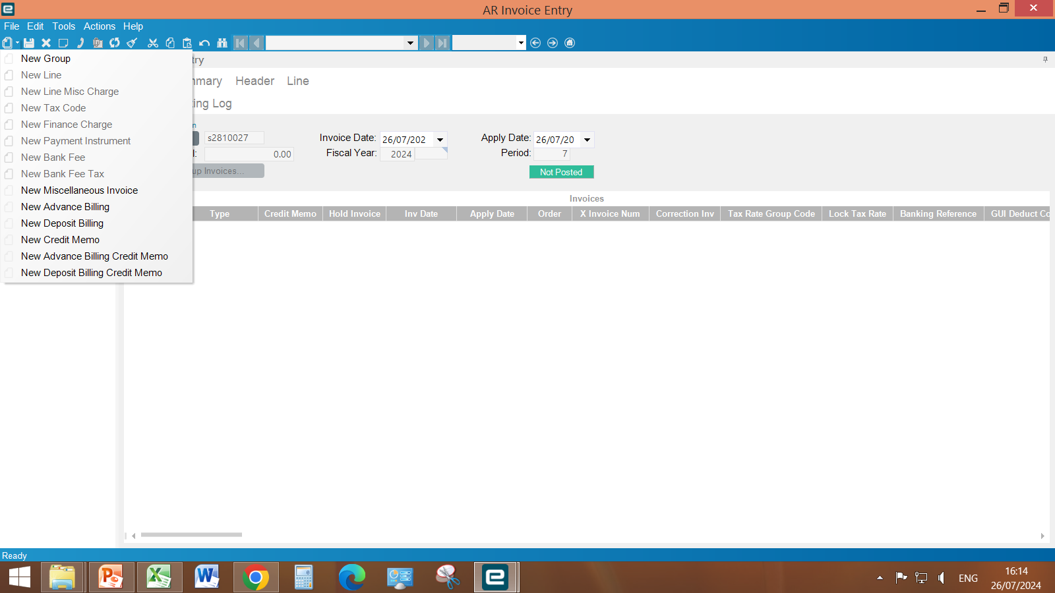
การเปิด Invoice ค่ามัดจำสินค้า (กรณี 30% , 70% , 100% )
1. ให้คลิกตรง New Group
2. ระบุวันที่เงินค่ามัดจำเข้า ในช่อง INVOICE DATE
3. ระบุวันที่จัดทำเอกสาร ในช่อง APPLY DATE
1
2
3

Slide 3
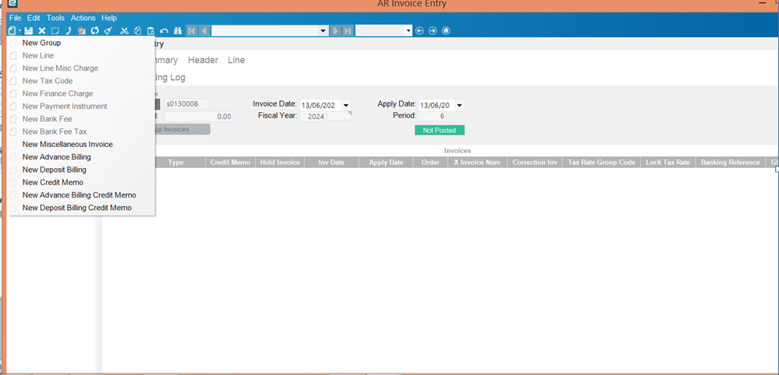
การเปิด Invoice ค่ามัดจำสินค้า (กรณี 30% , 70% , 100% )
1. ขั้นตอนถัดไป กลับเลือกเมนู NEW GROUP และเลื่อนลงมา เพื่อคำสั่ง New Deposit Billing
1
คลิก New Deposit Billing

Slide 4
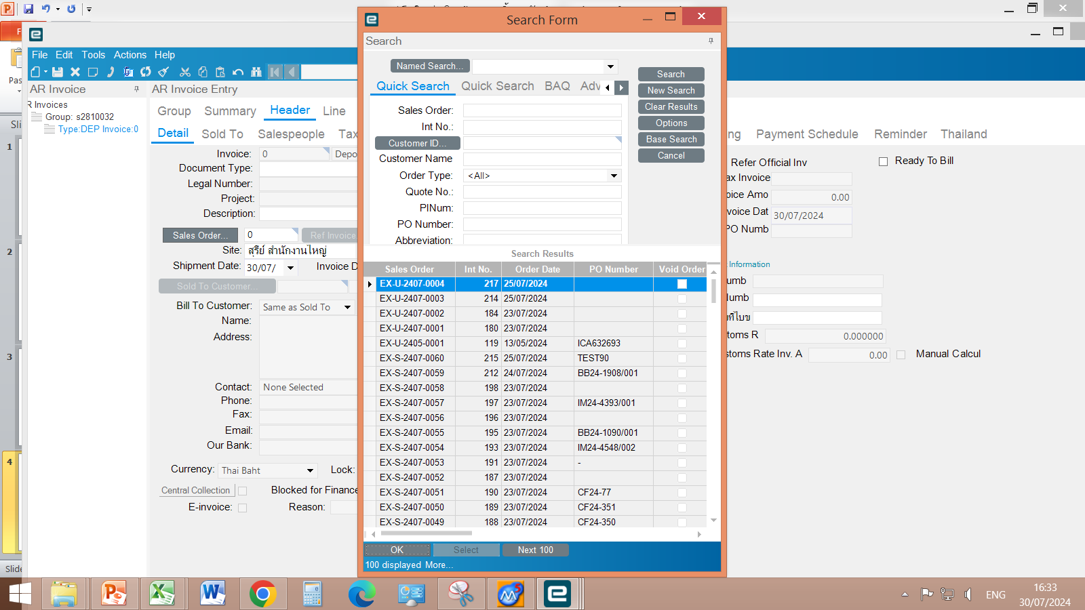
การเปิด Invoice ค่ามัดจำสินค้า (กรณี 30% , 70% , 100% )
จะปรากฎหน้าจอเพื่อกรอกข้อมูล กดตรง Sale Order
คลิก Search เลือก Sale Order ที่เปิดบิลค่ามัดจำสินค้า
1
2

Slide 5
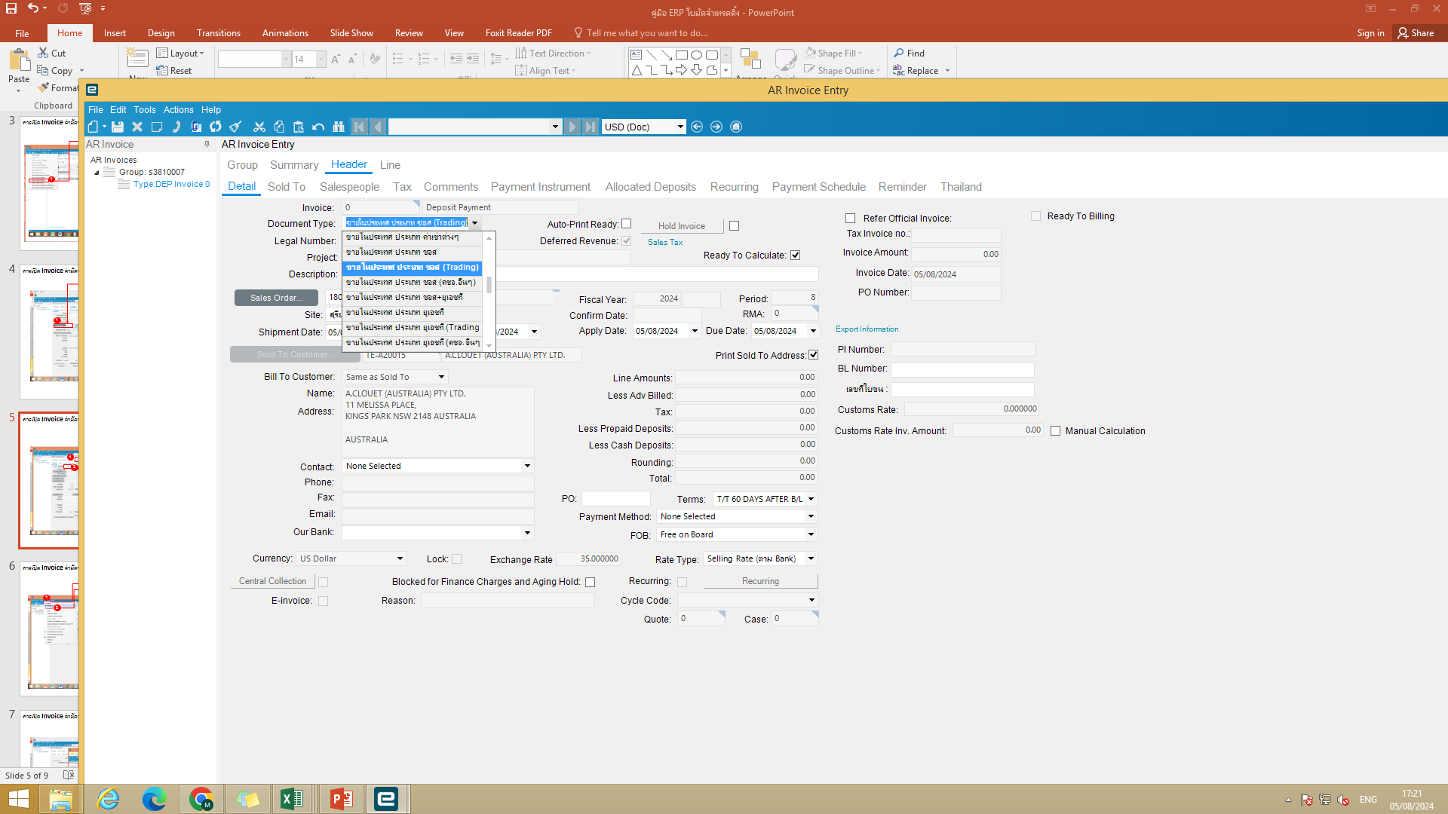
การเปิด Invoice ค่ามัดจำสินค้า (กรณี 30% , 70% , 100% )
กดเลือก Document Type เพื่อเลือกประเภทสินค้า เช่น ขายในประเทศ ประเภท ซอส (Trading)
1

Slide 6
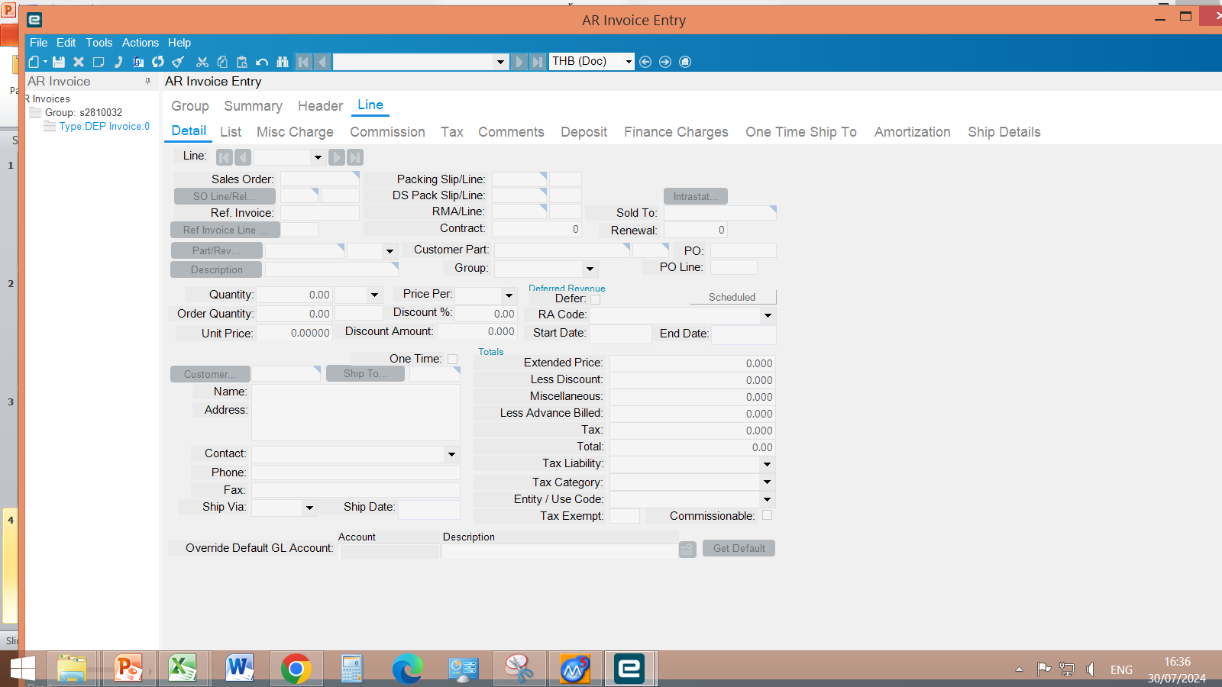
การเปิด Invoice ค่ามัดจำสินค้า (กรณี 30% , 70% , 100% )
1. กดเลือก Line
2. กดเลือกแท็ป Deposit
3. ใส่จำนวนเงินมัดจำ 30%70%100%
และเขียนวามัดจำกี่เปอร์เซนต์
1
2
3

Slide 7
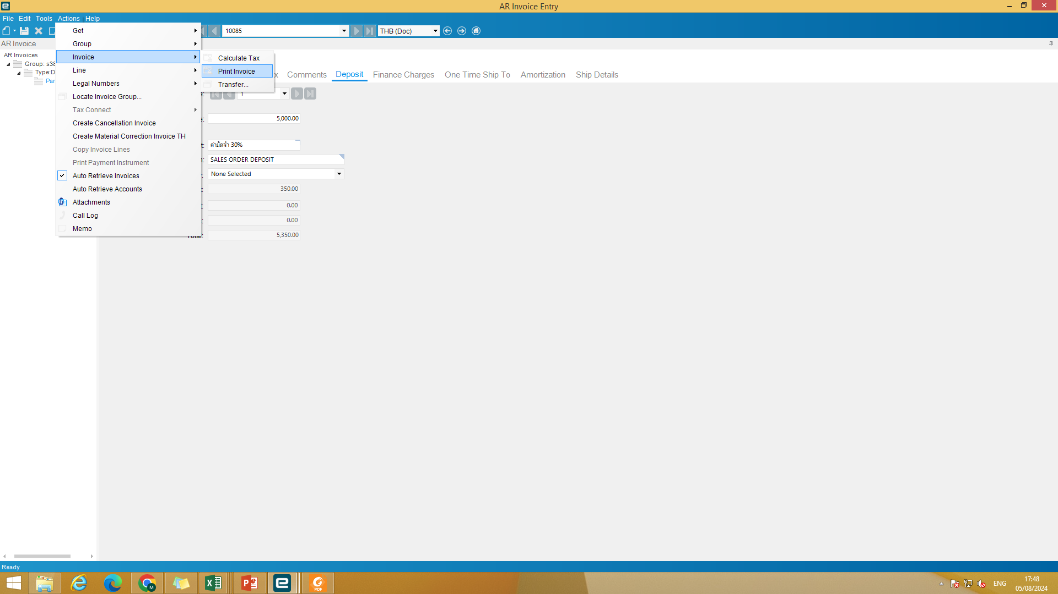
การเปิด Invoice ค่ามัดจำสินค้า (กรณี 30% , 70% , 100% )
1
2
3
1. กด Save และเลือกคำว่า Acttions
2. เลือก Invoice
3. เลือก Print Invoices

Slide 8
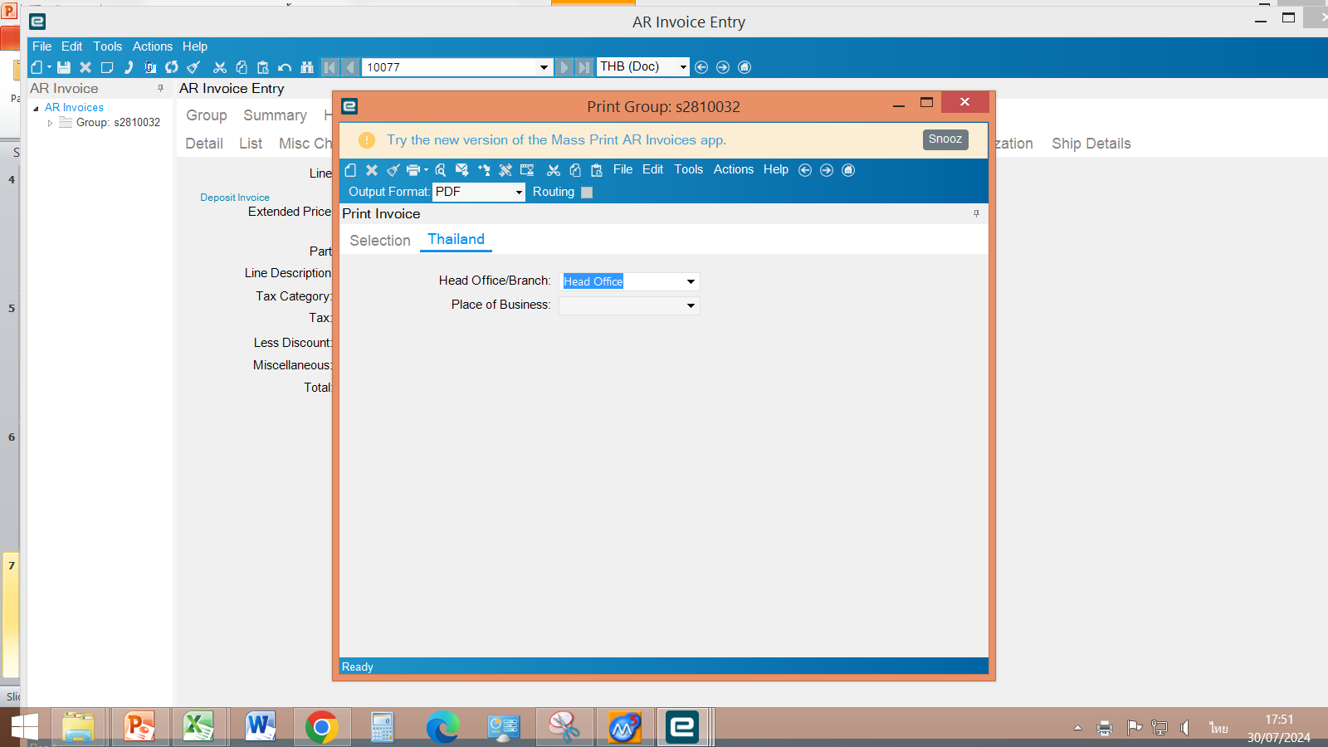
การเปิด Invoice ค่ามัดจำสินค้า (กรณี 30% , 70% , 100% )
1. เลือก THAILAND
2. เลือก Head Office
1
2

Slide 9
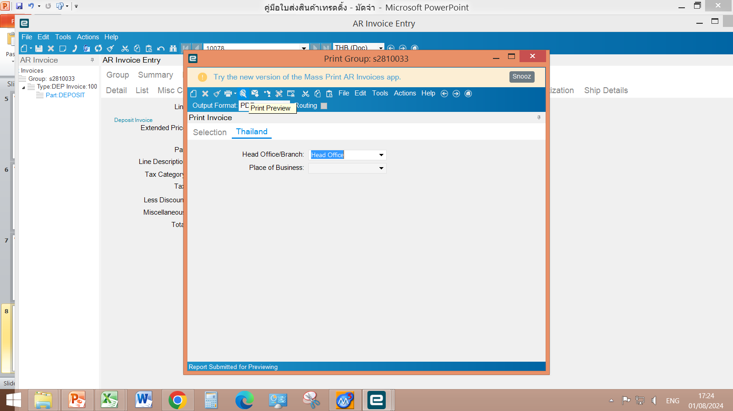
การเปิด Invoice ค่ามัดจำสินค้า (กรณี 30% , 70% , 100% )
1. กดเลือก Print Preview
1

Slide 10
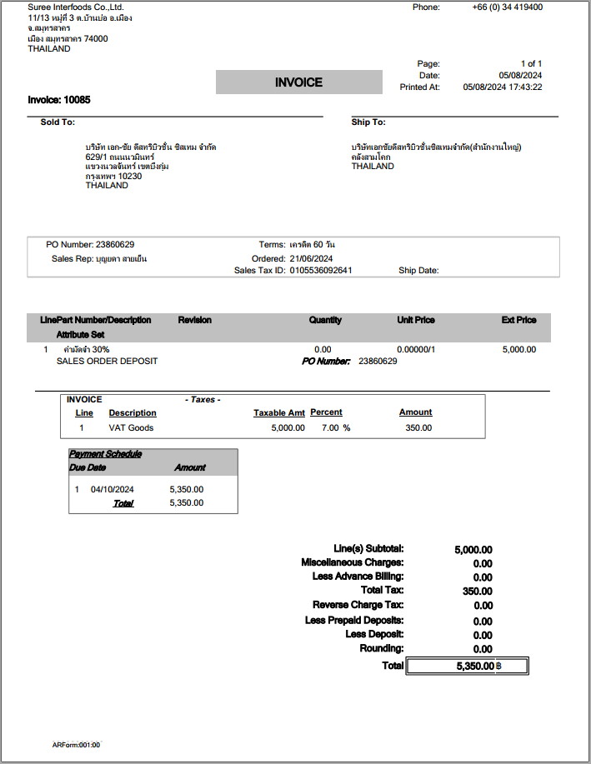
การเปิด Invoice ค่ามัดจำสินค้า (กรณี 30% , 70% , 100% )
ตัวอย่างแสดงผล Invoice ค่ามัดจำสินค้า

